Slide 1
ПРОЕКТ ПЛАНИРОВКИ И ПРОЕКТ МЕЖЕВАНИЯ ТЕРРИТОРИИ ОБЩЕГО ПОЛЬЗОВАНИЯ УЛИЦЫ ИМ. ГОРОДА ГАЛЛЕ НА ОТРЕЗКЕ ОТ МОСТОВОГО ПЕРЕХОДА ЧЕРЕЗ Р. БЕЛАЯ ДО УЛ. МЕНДЕЛЕЕВА В СОВЕТСКОМ И ОКТЯБРЬСКОМ РАЙОНАХ ГОРОДСКОГО ОКРУГА ГОРОД УФА РЕСПУБЛИКИ БАШКОРТОСТАН

Slide 2
Краткая пояснительная записка
ПРОЕКТ ПЛАНИРОВКИ
1.Современное положение
Территория проектирования пересекает городские земли в параллельном направлении. В границах проектирования имеются установленные красные линии, ширина которых варьируется от 38,0 до 150,0 м.
Площадь территории проектирования составляет 96,0 га.
Территорию в границах проектирования условно можно разделить на 3 участка.
Первый участок – от автомобильного моста через реку Белая до улицы Комсомольская. Ширина установленных красных линий варьируется от 38,0 до 60,0 м.
В настоящее время на данном участке располагается существующая ул. им. города Галле. Количество полос движения варьируется от 2 до 4 в каждом направлении, с шириной проезжей части от 18,0 до 38,0 м.
На территории общего пользования улицы располагаются некапитальные объекты обслуживания населения и капитальные коммунально-производственные объекты.
На прилегающих территориях располагаются объекты жилой застройки: от индивидуальных жилых домов до многоэтажной жилых домов со встроено-пристроенные к первым этажам объектами обслуживания населения. Помимо этого прилегающие территории заняты административно-деловыми и физкультурно-оздоровительными объекты, культовыми сооружениями, дошкольными и общеобразовательными учреждения.
На данном участке курсирует безрельсовый общественный транспорт обеспечивающий связь микрорайона Затон с другими частями города. Помимо городского общественного транспорта, по данной улице обеспечивается движение общественного транспорта пригородного и междугороднего сообщения.
Второй участок – от улицы Комсомольская до проспекта Салавата Юлаева. Ширина установленных красных линий составляет 60,0 - 63,0 м.
Данный участок проходит по застроенной индивидуальными жилыми домами территории, часть которой располагается на территории общего пользования улицы и подлежит сносу, в соответствии с Генеральным планом. Также на данном участке располагаются строящийся объект торговли, полуподземные, подземные, наземные капитальные и металлические гаражи, часть из которых, подлежит сносу или переустройству.
По территории общего пользования проходят улицы местного значения (ул. Районная, ул. Казанская, ул. Северная, ул. Оборонная, ул. Мурманская) обеспечивающие подъезд к объектам капитального и не капитального строительства.
На прилегающих территориях располагаются объекты мало- и многоэтажной жилой застройки со встроено-пристроенные к первым этажам объектами обслуживания населения, административно-деловые объекты и объекты среднего профессионального образования.
Третий участок – от проспекта Салавата Юлаева до проектируемого моста через реку Уфа. Ширина установленных красных линий составляет 80,0 - 88,0 м.
Третий участок проходит по свободной от застройки территории занятой лесопосадкой не являющейся городскими лесами. На данном участке ведется строительство тоннеля от многоуровневой развязки на проспекте Салавата Юлаева до ранее запроектированного моста через р.Уфа, который войдет в состав улично-дорожной сети. На территории общего пользования улицы располагаются временные капитальные и не капитальные вспомогательные объекты строительства тоннеля, которые будут демонтированы по окончанию работ. На прилегающих территориях располагаются учреждения здравоохранения и социального обеспечения, административно-деловые объекты и городские леса.
2. Планировочная организации
Проектируемая и реконструируемая улица им. города Галле станет важной транспортной магистралью города, связывающей основные транспортные и пешеходные потоки в параллельном направлении и позволит организовать дополнительный выезд из города мостовым переходом через р.Уфа в направлении автомобильной дороги федерального значения М-5 "Урал".
Ее ввод позволит разгрузить автодороги и обеспечить для горожан быстрое и комфортное передвижение от мест проживания к местам приложения труда и отдыха. Предлагаемая трассировка проложена с максимально возможных сохранением существующего благоустройства и озеленения.
С целью доведения параметров улиц до нормативных и сохранения значимых объектов капитального строительства проектом предусматривается корректировка красных линий.
Планируемая улиц состоит из 3-х участков.
Первый участок – реконструкция улицы им. города Галле (от автомобильного моста через реку Белая до улицы Комсомольская) пройдет в стесненных условиях. Ширина проезжей части на данном участке предусмотрена от 22,0 м до 29,0 м. По обеим сторонам улицы запроектированы тротуары шириной 3,0 м. Велосипедная дорожка предусматривается с одной стороны шириной 2,0 м, отделенная от тротуара охранной полосой 0,5-1,0 м. Протяженность составит 2487,5 м.
Второй участок – новое строительство (от улицы Комсомольская до проспекта Салавата Юлаева), пройдет по территории усадебной застройкой, предусматриваемой генеральным планом под снос. В проекте учтены решения по благоустройству прилегающих территорий в соответствии с ранее запроектированными многоэтажной жилой и общественно-деловой застройками. На данном участке ширина проезжей части предусмотрена 22,0 м с устройством дублеров с двух сторон шириной 5,5- 7,0 м. С обеих сторон улицы предусматриваются тротуары шириной 3,0 м. Велосипедная дорожка, шириной 2,0 м, запроектирована с одной стороны и отделена от проезжей части и тротуара зеленой полосой безопасности. Протяженность 2-го участка составит 987,7 м.
Третий участок – новое строительство (от проспекта Салавата Юлаева до проектируемого моста через реку Уфа), пройдет по свободной от застройки территории в тоннельном исполнении в соответствии с ранее разработанной документацией. Над тоннелем планируется прохождение магистральной улицы районного значения увязывающей ул. имени города Галле с ул. Менделеева. С обеих сторон улицы предусматривается устройство тротуаров шириной 3,0 м и велосипедных дорожек шириной 2,0 м. Протяженность 3-го участка 1618,1м.
Проектом предлагаются решения по реконструкции существующих перекрестков и организации новых перекрестков с целью увеличения пропускной способности транспортных и пешеходных потоков. Пересечения пешеходов с проезжей частью предусматривается в уличном и внеуличном исполнении в зависимости от предполагаемой интенсивности движения транспорта и категории улиц на которых они расположены. Основные схемы движения пешеходов и велосипедистов протрассированы вдоль проезжих частей с соблюдением нормативных разрывов.
ПРОЕКТ МЕЖЕВАНИЯ
Площадь проектирования территории общего пользования улицы им. города Галле на отрезке от мостового перехода через р. Белая до ул. Менделеева в Советском и Октябрьском районах городского округа город Уфа Республики Башкортостан составляет 96 га.
Площадь территории межевания в пределах границы проектирования составляет 78,69 га.
Для существующих и проектируемых общественных зданий и территории парка сформированы земельные участки в соответствии с предложением по благоустройству территории.
По проекту межевания территория общего пользования улицы разделена на 53 земельных участка для размещения линейных объектов инженерно-транспортной инфраструктуры.
2

Slide 3
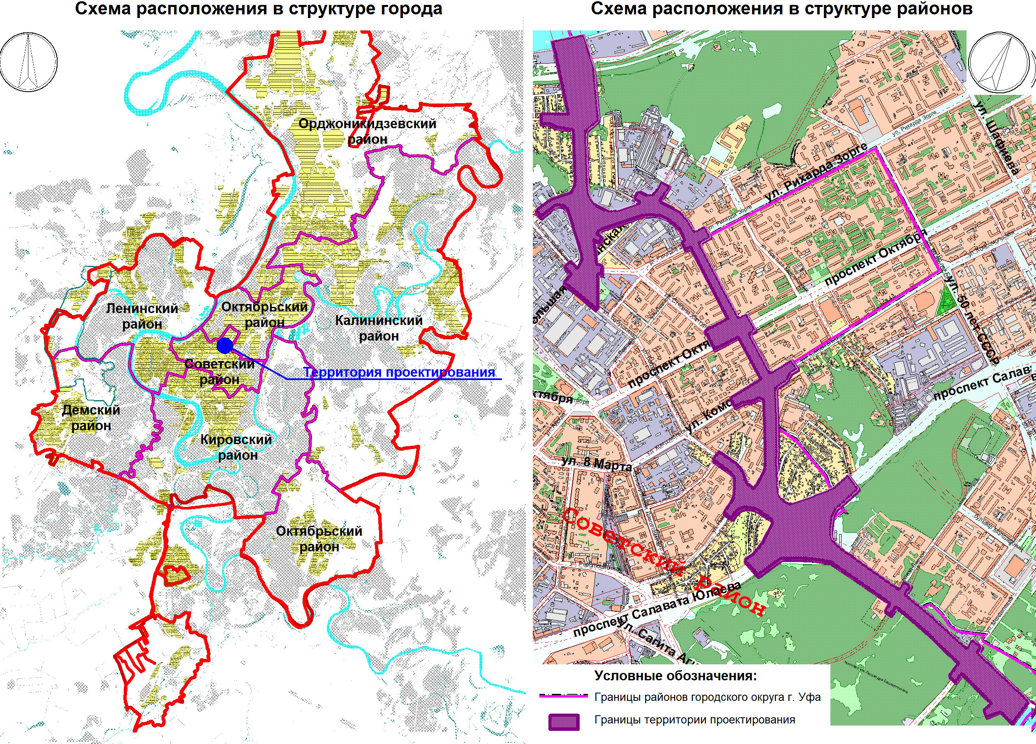
Схема расположения элемента планировочной структуры
3

Slide 4
Схема современного использования.
Схема границ территорий объектов культурного наследия.
4

Slide 5
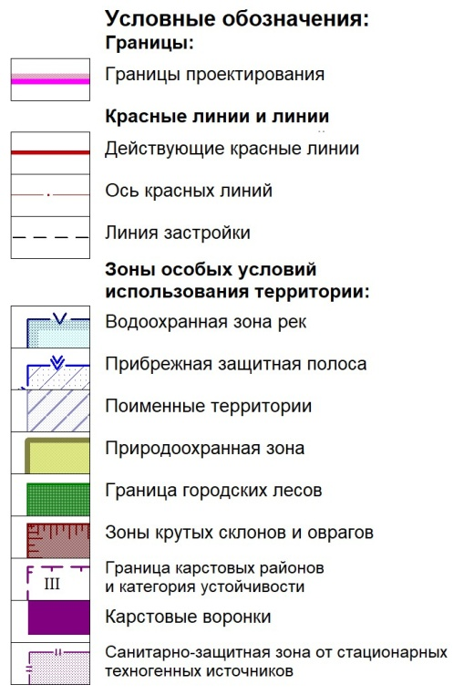
Схема границ зон с особыми условиями использования территории.
5

Slide 6
Схема планировочной организации территории.
6

Slide 7
Классификация улиц
№ п/п | Наименование улиц | Расчетная скорость движения, км/ч | Ширина полосы движения, м | Ширина улицы в красных линиях, м | Ширина проезжей части улицы, м | Ширина тротуара, м
1 | 2 | 3 | 4 | 5 | 6 | 7
1 | Магистральные улицы общегородского значения 1-го класса - непрерывного движения:
1.1 | Западное шоссе | 80 | 3,75-4,0 | От 40,0 до 100,0 | 23,0 | 4,5
1.2 | Проспект Салавата Юлаева | 80 | 3,75-4,0 | 100,0 | 48,0 | 4,5
2 | Магистральные улицы общегородского значения 3-го класса - регулируемого движения:
2.1 | ул. им. города Галле | 50-70 | 3,5-4,0 | От 38,0 до 60,0 | От 22,0 до 32,5 | 3,0
2.2 | проспект Октября | 50-70 | 3,5-4,0 | От 60,0 до 101,5 | 32,0 | 3,0
2.3 | ул. Менделеева | 50-70 | 3,5-4,0 | 50 | 22,0 | 3,0
2.4 | Проектируемая улица №2 | 50-70 | 3,5-4,0 | От 60,0 до 63,0 | От 22,5 до 32,5 | 3,0
3 | Магистральные улицы районного значения
3.1 | ул. Крупской | 50-70 | 3,5-4,0 | 40 | От 15,0 до 18,75 | 2,25
3.2 | ул. Пархоменко | 50-70 | 3,5-4,0 | 30 | 15,0 | 2,25
3.3 | ул. Кировоградская | 50-70 | 3,5 | 35 | 14,0 | 2,25
3.4 | ул. Бабушкина | 50-70 | 3,5-4,0 | От 30,0 до 44,0 | От 14,0 до 15,0 | 2,25
3.5 | ул. Большая Гражданская | 50-70 | 3,5 | От 29,0 до 40,0 | От 7,0 до 14,0 | 2,25
3.6 | ул. Степана Халтурина | 50-70 | 3,75 | От 25,0 до 35,0 | От 7,5 до 10,0 | 2,25
3.7 | пер. Делегатский | 50-70 | 3,5 | 40,0 | 7,0 | 2,25
3.8 | ул. Рихарда Зорге | 50-70 | 3,5-4,0 | От 35,0 до 55,5 | От 14,0 до 15,0 | 2,25
3.9 | ул. Комсомольская | 50-70 | 3,5-4,0 | От 50,0 до 56,0 | 25,0 | 2,25
3.10 | ул. Николая Дмитриева | 50-70 | 3,5-4,0 | 50,0 | 15,0 | 2,25
3.11 | Проектируемая улица №1 | 50-70 | 3,5 | 40 | 14,0 | 2,25
4 | Улицы и дороги местного значения - улицы в застройки:
4.1 | ул. Большая Шелководная | 30-50 | 3,5 | 24,0 | 14,0 | 2,0
4.2 | ул. Малая Шелководная | 30-50 | 3,5-3,75 | 24,0 | От 14,0 до 15,0 | 2,0
4.3 | проезд Лесной | 30-50 | 3,5 | 25,0 | 14,0 | 2,0
4.4 | Проектируемая улица №4 | 30-50 | 3,0 | 10,0 | 6,0 | 2,0
4.5 | Проектируемая улица №3 | 50-70 | 3,5-4,0 | От 80,0 до 96,0 | 18,5 | 2,25
7

Slide 8
Схема организации улично-дорожной сети и схема движения транспорта.
8

Slide 9
Технико-экономические показатели
№ п/п | Показатели | Ед. изм. | Сущ. полож. | Проект. полож.
1 | 2 | 3 | 4 | 5
1 | Территория
1.1 | Территория проектирования по постановлению | га | 96,0 | 96,0
 | в том числе:
 | - территория общего пользования | га | 79,3 | 78,67
 | - территория кварталов | га | 16,7 | 17,33
2 | Транспортная инфраструктура:
2.1 | Протяжённость улично-дорожной сети, всего | км | 13,68 | 12,66
 | в том числе:
 | - протяжённость магистральных улиц | км | 12,90 | 12,19
 | - протяжённость улиц местного значения | км | 0,78 | 0,47
2.2 | Общественного транспорт
2.2.1 | Протяжённость линий, всего | км | 9,36 | 28,74
 | в том числе:
 | - скоростной автобус | км | - | 9,28
 | - автобус | км | 7,20 | 8,76
 | - троллейбус | км | 0,86 | 7,94
 | - трамвай | км | 0,86 | 2,32
 | - пригородное железнодорожное сообщений | км | 0,44 | 0,44
2.2.2 | Количество остановочных пунктов | шт. | 7 | 17
2.3 | Площадь проектируемых и подлежащих реконструкции объектов территории общего пользования, всего | м² | - | 786687,0
 | в том числе:
 | - площадь проектируемых и подлежащих реконструкции автомобильных дорог | м² | - | 325184,17
 | - площадь озеленения территории общего пользования | м² | - | 355231,86
 | - площадь проектируемых тротуаров | м² | - | 72677,65
 | - площадь проектируемых велодорожек | м² | - | 20354,53
 | - площадь водных объектов | м² | - | 3238,79
2.4 | Протяженность трассы ул. им. города Галле, всего | км | 2,8 | 5,56
 | в том числе:
 | - наземная часть | км | 2,49 | 3,60
 | - в тоннеле | км | - | 1,40
 | - мосты и путепроводы | км | 0,31 | 0,56
3 | Подготовка территории к строительству:
3.1 | Здания и сооружения, подлежащие сносу, согласно проекту | шт. | 1074 | 1074
3.2 | Площадь здания и сооружения, подлежащие сносу, согласно проекту, всего | м² | 60151,7 | 60151,7
3.3 | Земельные участки подлежащие перераспределению, согласно проекту | шт. | 715 | 715
9

Slide 10
Разбивочный план межевания территории.
10

Slide 11
Ведомость земельных участков
Номер на плане | Вид разрешенного использования | Площадь кв, м | № координатных точек
1 | Улично-дорожная сеть | 55102 | П1 - П12
2 | Улично-дорожная сеть | 26687 | П2, П3, П13 - П33
3 | Улично-дорожная сеть | 12852 | П13, П33 - П37
4 | Улично-дорожная сеть | 17443 | П13, П14, П38 - П41
5 | Улично-дорожная сеть | 70419 | П38, П39, П42 - П102
6 | Улично-дорожная сеть | 2634 | П92, П93, П103, П104
7 | Улично-дорожная сеть | 855 | П46, П47, П105, П106
8 | Улично-дорожная сеть | 11765 | П42, П43, П107 - П125
9 | Улично-дорожная сеть | 1162 | П107, П125 - П127
10 | Улично-дорожная сеть | 2419 | П125, П127 - П129
11 | Улично-дорожная сеть | 2275 | П130 - П133
12 | Улично-дорожная сеть | 5738 | П113, П114, П131, П134 - П146
13 | Улично-дорожная сеть | 1309 | П114, П115, П147, П148
14 | Улично-дорожная сеть | 32161 | П57, П58, П149 - П190
15 | Улично-дорожная сеть | 1295 | П189, П191 - П195
16 | Улично-дорожная сеть | 5682 | П188, П191, П192, П196 - П200
17 | Улично-дорожная сеть | 5212 | П173, П174, П201 - П206
18 | Улично-дорожная сеть | 3228 | П204, П205, П207, П208
19 | Улично-дорожная сеть | 1306 | П201, П206, П209, П210
20 | Улично-дорожная сеть | 21779 | П202, П203, П211 - П224
21 | Улично-дорожная сеть | 3973 | П211, П212, П225 - П228
22 | Улично-дорожная сеть | 10211 | П227 - П232
23 | Улично-дорожная сеть | 2216 | П230, П231, П233 - П236
24 | Улично-дорожная сеть | 6741 | П212, П226, П237, П238
25 | Улично-дорожная сеть | 11081 | П225, П226, П239, П240
26 | Улично-дорожная сеть | 12615 | П239 - П247
11

Slide 12
Ведомость земельных участков
27 | Улично-дорожная сеть | 8014 | П246 - П249
28 | Улично-дорожная сеть | 8517 | П244, П245, П250, П251
29 | Улично-дорожная сеть | 25333 | П241, П242, П252 - П255
30 | Улично-дорожная сеть | 350 | П254 - П258
31 | Улично-дорожная сеть | 40836 | П252, П253, П259 - П286
32 | Улично-дорожная сеть | 12243 | П259, П286 - П303
33 | Улично-дорожная сеть | 143173 | П265, П266, П304 - П346
34 | Улично-дорожная сеть | 11807 | П329, П330, П347 - П350
35 | Улично-дорожная сеть | 17041 | П304, П346, П351 - П362
36 | Улично-дорожная сеть | 41383 | П311, П312, П363 - П370
37 | Улично-дорожная сеть | 2002 | П363, П364, П371, П372
38 | Улично-дорожная сеть | 1753 | П364, П372 - П374
39 | Улично-дорожная сеть | 1637 | П363, П371, П375, П376
40 | Улично-дорожная сеть | 41927 | П371, П372, П377 - П382
41 | Улично-дорожная сеть | 4823 | П377, П383 - П386
42 | Улично-дорожная сеть | 4869 | П382, П387 - П391
43 | Улично-дорожная сеть | 4199 | П377, П377, П382, П382, П383, П389
44 | Улично-дорожная сеть | 66482 | П384, П388, П392 - П397
45 | Улично-дорожная сеть | 86 | П396 - П399
46 | Улично-дорожная сеть | 113 | П394, П395, П400, П401
47 | Улично-дорожная сеть | 1274 | П194, П195, П402, П403
48 | Улично-дорожная сеть | 10538 | П297, П298, П404 - П429
49 | Улично-дорожная сеть | 3833 | П287, П303, П430 - П433
50 | Улично-дорожная сеть | 1092 | П126, П127, П132, П434
51 | Улично-дорожная сеть | 1165 | П132, П133, П434 - П436
52 | Улично-дорожная сеть | 1200 | П130, П131, П134, П437
53 | Улично-дорожная сеть | 2841 | П134, П437 - П439
Итого: |  | 786687
12

Slide 13
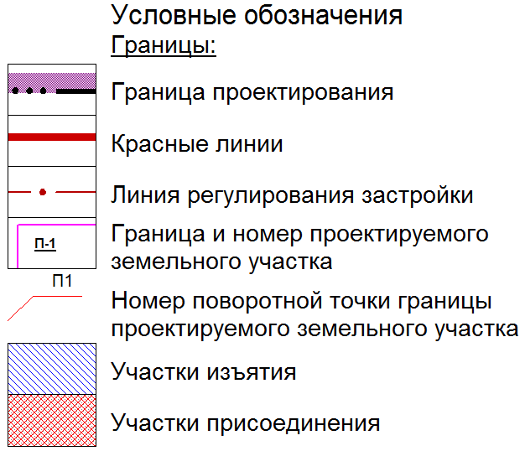
План границ публичных сервитутов.
План границ земельных участков с оценкой изъятия земель.
13

Slide 14
Технико-экономические показатели
N п/п | Наименование показателей | Ед. изм. | Расчетный срок
1 | Территория в границах проекта планировки | га | 96,00
1.1 | Территория в границах проекта межевания | га | 78,67
2 | Количество земельных участков, всего, в том числе: | шт. | 53
2.1 | Земельные участки для размещения линейных объектов инженерно-транспортной инфраструктуры. | шт. | 53
2.7 | Участки изъятия | га | 45,50
2.8 | Участки присоединения | га | 33,17
14

